Slide 1
İZ A · 13:30 – 15:00 · MÜHENDİSLİK + DEVOPS
Coin Rush: Unity CLI Oyun Laboratuvarı
9 alıştırmada, ajanla birlikte uçtan uca bir mobil mini oyun
Panteon Games için hazırlanmıştır — Codeo · Ağustos 2026
Codeo · Panteon Games — İz A: Coin Rush Laboratuvarı

Slide 2
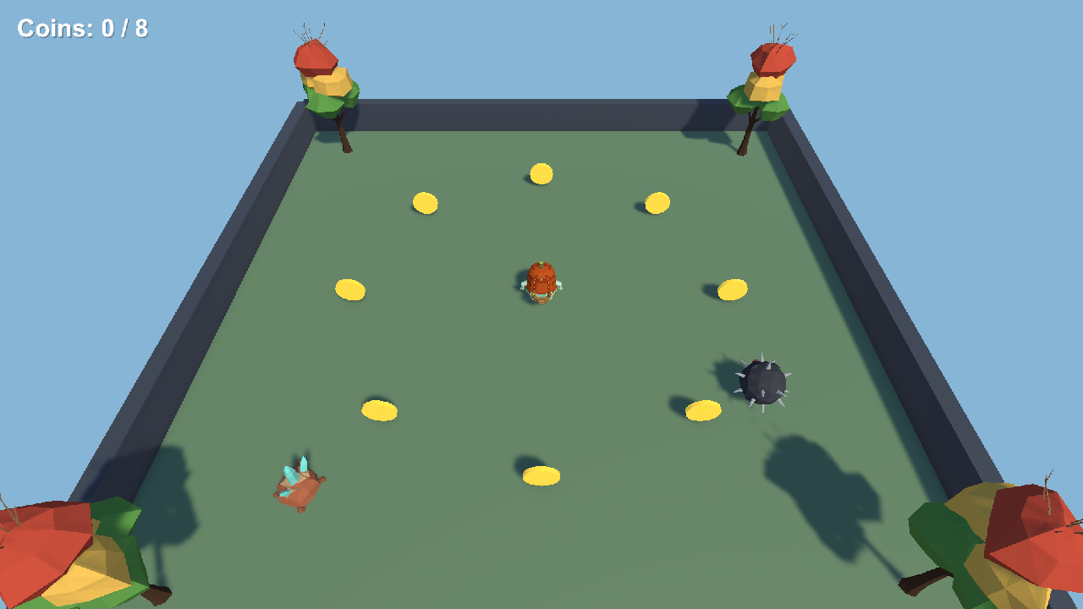
BUGÜN İNŞA EDECEĞİNİZ OYUN
Coin Rush — gerçek varlıklarla mini bir mobil oyun
Robot karakter arenada geziyor, 8 altını topluyor; devriye gezen mayına yakalanmadan.
Skor, kazanma/kaybetme ekranları, mıknatıs güçlendirmesi ve iOS build — hepsi bugün, hepsi terminalden.
Görseller Polyfork'tan; her varlığın kaynak kaydı _Shared/Art/SOURCES.md'de — sabah anlattığımız provenance ilkesi uygulanmış hâlde.
Sıkıştırılmış akış: Ex01, Ex02, Ex06 ve Ex07 uygulamalı; Ex03–Ex05 ve Ex09 hızlı eğitmen gösterimi; Ex08 atölye sonrası için brifing.
Doğrulanmış son durum: workshop_validate PASS · 8/8 altınla oyun kazanılıyor
Codeo · Panteon Games — İz A: Coin Rush Laboratuvarı

Slide 3
HARİTA
9 alıştırma, tek oyun
# | Klasör | Ne inşa ediyoruz | Öğretilen beceri
01 | SceneSetup | Zemin + oyuncu | unity status · komut keşfi · eval ile nesne yaratma
02 | Movement | Hareket script'i | Plan modunda ajana kod yazdırma · CLAUDE.md sözleşmesi
03 | Coins | Altın prefab'ı + halka | Prefab akışı · eval ile canlı sahne sorgulama
04 | Score | Skor UI + kazanma | Tek istekte koordineli çok dosyalı değişiklik
05 | Hazard | Mayın devriyesi + kaybetme | Takip istemleriyle davranış üzerinde iterasyon
06 | BugHunt | BUG-201 düzeltmesi | Yeniden üret · kök nedeni kanıtla · düzelt · kanıtla
07 | CliCommand | workshop_validate komutu | Stüdyo aracını CLI'a ve ajanlara açmak
08 | Magnet | Mıknatıs güçlendirmesi | Yalnız başına: ticket'tan doğrulanmış özelliğe
09 | MobileBuild | iOS build | Canlı editörden asenkron build · CI'a giden yol
Zamanlama: 10 dk ortam kontrolü + 4 uygulamalı çekirdek alıştırma + gösterimler ≈ 90 dakika.
Codeo · Panteon Games — İz A: Coin Rush Laboratuvarı

Slide 4




GERİDE KALMAK YOK
Senkron noktası modeli: kaçıran, açarak yetişir
Senkron kuralı
Her alıştırmanın başında HERKES o alıştırmanın Start sahnesini açar — bitiren de, kaçıran da aynı noktadan başlar. Kimse hiçbir şey geri yüklemez.
Anlık görüntü klasörleri
Assets/Workshop/ExNN klasörü, bir önceki alıştırmanın bitmiş hâline eşit bir Start sahnesi taşır; çözümler de böylece her an elinizin altındadır.
Çakışmasız kopyalar
Her klasörün script'leri kendi assembly'sinde derlenir (Workshop.Ex05, Workshop.Ex06…). Aynı oyunun 10 anlık görüntüsü tek projede yan yana yaşar.
Felaket düğmesi
Bir makine bozulursa WorkshopBuilder tüm sahneleri ve prefab'ları yeniden üretir: Workshop > Build All Checkpoints.
Codeo · Panteon Games — İz A: Coin Rush Laboratuvarı

Slide 5
BLOK 1 · 13:40 – 14:15
Ex01 – Ex03: CLI'dan ajana
1
Ex01 — CLI ile tanışma
unity status, komut listesi; zemini ve oyuncuyu eval ile terminalden yaratıyorsunuz. Fare yok.
2
Ex02 — İlk script'i ajan yazıyor
Plan modunda PlayerController: planı siz onaylamadan dosya yazılmıyor; sonuç play modunda test ediliyor.
3
Ex03 — Altınlar
Gösterim: coin prefab'ı ve 8'li halka; kalan altın eval ile terminalden sayılır — hata avının temel kası.
Codeo · Panteon Games — İz A: Coin Rush Laboratuvarı

Slide 6
GÖSTERİM · 14:15 – 14:25
Ex04 – Ex05: özellikler ve iterasyon
1
Ex04 — Skor ve kazanma
Tek istek, dört parçalı iş: ScoreManager, GameManager, CoinPickup değişikliği ve UI — ajanla çok dosyalı çalışmanın provası.
2
Ex05 — Mayın ve kaybetme
İlk istem son davranış değildir: hızı ve rotayı takip istemleriyle değiştiriyorsunuz. İterasyon ucuzdur; baştan mükemmellik istemek değildir.
Gösterimin ardından sahne QA kaydıyla açılıyor — Ex06 sizin elinizde.
Codeo · Panteon Games — İz A: Coin Rush Laboratuvarı

Slide 7
EX06 · 14:25 – 14:45
Bug avı: kural, kök neden kanıtlanmadan düzeltme yok
Sabahki döngü, şimdi sizin elinizde
BUG-201 · QA KAYDI
Ex06 sahnesi gerçek bir QA kaydıyla geliyor: bazı altınlar 2 puan veriyor; sayaç 9/8'i gösterebiliyor
Ajan semptomu yamamak isterse (skoru sınırla, bekleme süresi ekle) planı REDDEDİN
Kanıt: altın prefab'ında iki tetikleyici collider — eval çıktısı 2 diyor, 1 olmalı
Minimal düzeltme + aynı kanıtla doğrulama: tam tur 8/8 bitiyor
"Sometimes a coin gives 2
points instead of 1. The
counter can show 9/8 after
collecting everything.
No console errors."
— QA, on device, intermittent
Codeo · Panteon Games — İz A: Coin Rush Laboratuvarı
Notes:
En sık hata: ajan 'collected' bayrağı ekleyerek semptomu gizler. Kök neden kanıtı istemeyen öğrenciyi durdur, eval'e yönlendir.

Slide 8


EX07 – EX08 · 14:45 – 14:55
Araç yazın, sonra yalnız uçun
Ex07 — workshop_validate
Ex08 — FEAT-77, şablon yok
Kendi CLI komutunuz: sahneyi denetleyen bir seviye doğrulayıcı. [CliCommand] özniteliğiyle kaydediliyor; unity command listesinde görünüyor. Sabotaj testi: oyuncuyu x=50'ye taşıyın, komut kırmızı yansın.
Bugün yalnızca brifing: kabul kriterleri sizde (mıknatıs, 5 saniye, yarıçap ~4) — bu alıştırmayı atölye sonrası yalnız başınıza tamamlayın. Doğrulayıcınız yeşil kalmalı.
Codeo · Panteon Games — İz A: Coin Rush Laboratuvarı

Slide 9
EX09 · GÖSTERİM · 14:55 – 15:00
Terminalden iOS build
Canlı editör asenkron build alır
KOMUTLAR
İkinci bir Unity açılmıyor: build komutu çalışan editöre gidiyor, build_status ile izliyorsunuz
Aynı işin CI hâli: kapalı projede unity build + servis hesabı — sabahki hikâyenin pratiği
İlk iOS dışa aktarımı birkaç dakika sürer; bu sürede BuildReport'u okuyoruz
Xcode imzalama adımında hata bugün sorun değil: alıştırma boru hattıdır, provizyon profili değil
$ unity command build \
--target iOS \
--outputPath Builds/iOS-Ex09 \
--scenes .../Ex09_Start.unity
$ unity command build_status
→ completed · BuildReport
Codeo · Panteon Games — İz A: Coin Rush Laboratuvarı

Slide 10




OYUNUN KURALLARI
Gün boyu geçerli üç kural + kapanış çıktısı
CLAUDE.md sınırları
Ajan yalnızca çalıştığınız alıştırma klasörüne dokunur; Start sahneleri ve _Shared asla değişmez. Plan bu sınırı aşıyorsa reddedin.
Kanıtsız iş bitmez
Her alıştırmanın 'Verify' bölümü terminalden çalışır: eval çıktısı, komut sonucu veya play modu kanıtı olmadan tamamlandı saymıyoruz.
Takılınca sıra
Önce alıştırma README'si, sonra bir sonraki klasördeki çözüm, sonra eğitmen. Kaçırdıysanız: sıradaki Start sahnesini açın, yetiştiniz.
Kapanışa çıktı (16:40)
Bir hata→düzeltme döngüsü kanıtı + workshop_validate komutunuz; iOS build raporu gösterimden. T3 gözleminizi metrik şablonuna yazın.
Codeo · Panteon Games — İz A: Coin Rush Laboratuvarı

